Slide 2
第 1 章
緒論

Slide 3
CHAPTER 1 緒論
Chapter 1
§1.1 策略管理的基本概念
§1.2 策略的內涵
§1.3 基本的策略邏輯
§1.4 策略管理的實踐

Slide 4
§1.1策略管理的基本概念
策略(Strategy)
是指達成目標的手段，也就是為了達成企業的目標而所採取的行動方案。
是在「衡外情」和「量己力」下所作的一種抉擇結果。
指衡量企業外界環境所隱含的機會與威脅
指評估企業本身內部在資源上所具有的強勢與弱勢

Slide 5
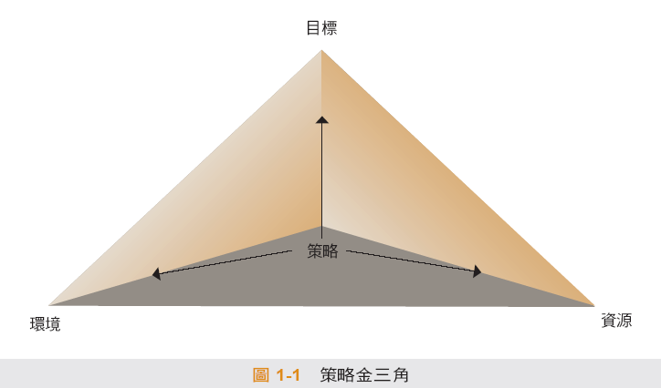
§1.1策略管理的基本概念
策略是指企業為了發揮其資源上的強勢和彌補其弱勢，來掌控外界環境中的機會與迴避其威脅，所採取的一種企圖達成目標的行動方案。
策略是綜合考慮目標、環境、資源三項因素的結果
策略金三角

Slide 6
§1.1策略管理的基本概念
管理(Management)
是指以一種有效能和有效率的方式，運用企業資源來企圖達成目標的一套活動和程序。
管理是企業經由規劃、組織、領導，與控制等一連串程序，來達成目標的一種有系統方法。

Slide 7
§1.1策略管理的基本概念
管理循環(Management Cycle)
設定企業的目標(What)與選擇達成目標的手段(How)
是為了確保企業目標的達成。
指管理人員如何來指揮、激勵以及協調相關人員。
根據企業所必須完成的任務，來決定企業內人員之間的關係。

Slide 8
§1.1策略管理的基本概念
策略管理(Strategic Management)
是藉由維持和創造企業目標、環境與資源三者的配合，以發展出策略的一種管理程序。
是一種連續的過程，其目的是為了發展出一套有效的策略來達成企業的目標。
包含了策略規劃、執行與控制三個階段

Slide 9
§1.1策略管理的基本概念
策略管理的階段
策略規劃階段
策略執行階段
策略控制階段

Slide 10
§1.1策略管理的基本概念
策略規劃階段
必須先瞭解企業目前所採取的做法，包括企業目前的使命、目標、策略，與環境假設。
接著必須針對企業的內部與外部進行分析
針對企業所處的經營環境，去尋找環境中所存在的機會與威脅。
主要係分析企業所擁有的資源和能耐，以找出強勢與弱勢。

Slide 11
§1.1策略管理的基本概念
策略規劃階段
針對資源與環境所進行的內外部分析，又稱為SWOT分析。
總結來說，策略規劃的主要觀念為「策略是達成目標的手段，這種手段必須能運用資源的強勢，來彌補其弱勢，並能掌握環境中的機會，來迴避其威脅。」

Slide 12
§1.1策略管理的基本概念
策略執行階段
策略執行時面臨的最大挑戰便是策略與組織內其他相關因素的配適。
7-S架構便是策略執行上一個很好的參考架構。
在策略執行上，策略管理人員必須考慮策略與其他六個S的配適是否恰當。

Slide 13
§1.1策略管理的基本概念
組織結構(Structure)
策略(Strategy)
體制(System)
共享價值(Shared value)
技能(Skill)
領導風格(Style)
人才(Staff)
圖1-3 7-S架構

Slide 14
§1.1策略管理的基本概念
策略控制階段
策略控制是衡量企業的實際績效，並與目標進行比較，然後根據兩者的差距，來進行目標、策略計畫，和實際執行行動上的修正與調整。
策略控制階段包括績效評估與修正行動。

Slide 15
§1.1策略管理的基本概念
策略管理的效益
更有效地分配和運用珍貴的資源和能耐
避免將資源浪費在一些錯誤的決策上。
促使企業對於事業的本質進行根本性的思考。
鼓勵企業進行前瞻性的思考。

Slide 16
§1.1策略管理的基本概念
策略管理存在的風險與問題
不應將策略管理作為取得資源與控制決策的手段，或只是單純為了滿足外界的要求和期望。
策略管理人員在尚未清楚界定企業使命之前，急著擬定策略，則會忽略了企業的根本價值所在。
沒有將策略計畫對成員溝通清楚。
計畫與執行相衝突。

Slide 17
§1.1策略管理的基本概念
策略管理存在的風險與問題
沒有在企業內創造出一種支持策略規劃的整體氣氛。
過於執著在目前的問題上，導致規劃不足或是根本沒有規劃。
策略管理人員將規劃看得太過於正式，也會失去彈性與創意。
策略規劃變成例行公事。

Slide 18
CHAPTER 1 緒論
Chapter 1
§1.1 策略管理的基本概念
§1.2 策略的內涵
§1.3 基本的策略邏輯
§1.4 策略管理的實踐

Slide 19
§1.2策略的內涵
策略的本質
一個完整的策略，應該包括以下一些
共同的構成要素：
總和績效大於各部分績效之和
1+1>2
範圍
必須指出競爭的領域
資源的配置
必須指出企業從何取得與分配資源
競爭優勢
必須指出企業如何在其領域內從事競爭
綜效
必須能夠發揮相輔相成的力量

Slide 20
§1.2策略的內涵
策略5P
策略是一種計畫（Plan）
策略是經過有意識思考後的一種行動企圖，或是處理某種狀況的指導綱領。
策略是一種手段（Poly）
策略可以是一種用來擊倒競爭者的行動。
策略是一種型態（Pattern）
策略是一種定位（Position）
策略是一種觀點（Perspective）
策略是一連串行動中所呈現出來的型態。
策略是協助企業在環境或市場中找到一個適當的容身之處，也就是找到一種定位。
策略是一種組織全體成員所共有的世界觀或市場觀。

Slide 21
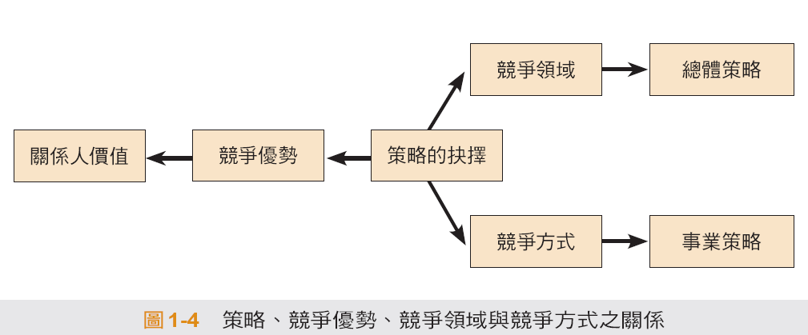
§1.2策略的內涵
策略的重心
主要在於：競爭領域與競爭方式的抉擇
策略、競爭優勢、競爭領域與競爭方式之關係

Slide 22
§1.2策略的內涵
競爭領域
競爭領域不單單是指企業所運作的地理範圍，尚應包括所進行的活動。
競爭領域的觀念是指策略的「What」，包括何種產品、何種活動，與何種市場。
在競爭領域的觀念裡，包括了抉擇和分配的觀念，因此「決定什麼不要做」和「決定什麼要做」是同等重要。
競爭領域的抉擇主要反映在總體策略上。

Slide 23
§1.2策略的內涵
競爭方式
決定在每一競爭領域中所要採取的競爭方式。
在競爭領域中是由關係人來決定輸贏。由於不同的領域中，關係人也不同，因此決定輸贏的方式也不盡相同，所以競爭方式也不一樣。
競爭方式的抉擇則主要反映在事業策略上。

Slide 24
§1.2策略的內涵
策略與戰術
策略著重於效能，而戰術著重於效率。
做對的事
（Do the Right Thing）
把事情做對
（Do the Thing Right）

Slide 25
§1.2策略的內涵
策略性決策與作業性決策
策略是偏向效能的問題，而戰術則是偏向效率的問題。
策略性決策隱含著較大和較長期的資源投入和承諾，同時決策錯誤的成本也較大。
策略性決策的結果也會產生較長遠和巨大的衝擊。
策略性決策常具有爭議性的本質，不像作業性決策明顯清楚。

Slide 26
§1.2策略的內涵
策略的形成
有系統、規劃、由策略管理人員引發、由上自下、連續
意圖策略
慎思策略
實踐策略
未實踐策略
浮現策略
偶發、隨機、發自組織各處、由下自上、非連續過程

Slide 27
§1.2策略的內涵
有效策略的原則
一致性(Consistency) ：策略不能存在著不一致，不一致的策略常來自互相矛盾或不一致的目標。
調適性(Consonance)：策略必須對於環境所引發的變革，進行適當的回應與調適。
優勢性(Advantage)：策略必須能夠在某一所選定的範圍或活動領域中取得或維持競爭的優勢。
可行性(Feasibility)：策略所使用的資源，不能超過企業所能負荷的程度。

Slide 28
CHAPTER 1 緒論
Chapter 1
§1.1 策略管理的基本概念
§1.2 策略的內涵
§1.3 基本的策略邏輯
§1.4 策略管理的實踐

Slide 29
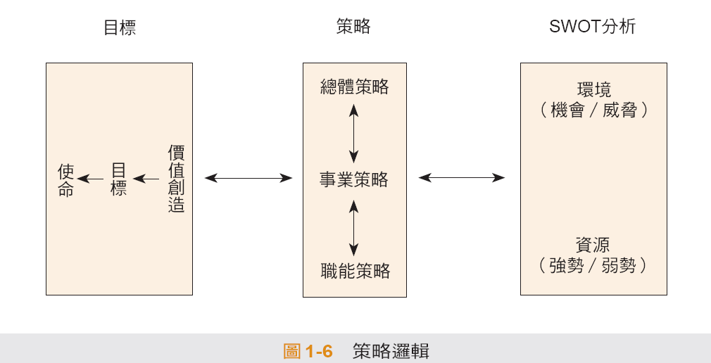
§1.3基本的策略邏輯
策略邏輯(Strategic Logic)
是策略管理人員在形成策略時，背後所根據的想法與推理。
策略邏輯

Slide 30
§1.3基本的策略邏輯
配適的觀念:沒有最好的策略，只有適合與不適合的策略。
所選定的策略要配合自己的獨特長處，同時也要和所處的環境相配適。
策略層級之間也要相互配適，它們不是個別獨立，而是配套的。
價值導向的觀念:策略管理是價值導向，也就是如何透過創造關係人的價值，來塑造競爭優勢，以達成企業目標。
包括兩個關鍵問題1. 關係人的重要性排序 。 2.他們所追求的價值。
層級的觀念:策略布局具有很濃厚的層級觀念。在策略層次上可以分為總體策略、事業策略和職能策略等關係。目標和組織結構來看也都具有層級的觀念。

Slide 31
CHAPTER 1 緒論
Chapter 1
§1.1 策略管理的基本概念
§1.2 策略的內涵
§1.3 基本的策略邏輯
§1.4 策略管理的實踐

Slide 32
§1.4策略管理的實踐
策略規劃職責的承擔
獨挑大樑的觀點(The Chief Architect Approach)
授權共享的觀點(The Delegation Approach)
團隊合作的觀點(The Collaborative or Team Approach)
內部創業的觀點(The Corporate Intrepreneur Approach)

Slide 33
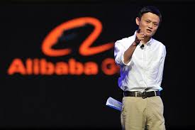
§1.4策略管理的實踐
獨挑大樑的觀點(The Chief Architect Approach)
主要的策略規劃工作應該是由企業中的單一個人來進行，並獨自完成大部份或全部的策略。
通常，他們就是企業的最高主管或企業的擁有者。

Slide 34
§1.4策略管理的實踐
授權共享的觀點(The Delegation Approach)
指將大部分的策略規劃工作，授權給可以信賴的部屬，或是下一階層的管理人員，或是由各個部門的人員所組成的任務小組來進行。
此種觀點比較能反映市場的快速變動。

Slide 35
§1.4策略管理的實踐
團隊合作的觀點(The Collaborative or Team Approach)
折衷上述兩種方式，藉由高階管理當局和部屬共同努力來形成一致的策略。
此種方式特別適合於所面對的策略問題是橫跨好幾個產品、部門，或事業領域，此時需要藉由這些具有不同經驗、專長，和眼光的人員來共同形成策略。

Slide 36
§1.4策略管理的實踐
內部創業的觀點(The Corporate Intrepreneur Approach)
高階管理當局會鼓勵企業內的單一個人或團隊，針對新的產品線或事業提出策略計畫。
在這種觀點下，企業的整個策略等於是所有創業提案的總和。
通常這種觀點對於一些產業技術進展很快，以及必須在多個領域中競爭的企業特別有益。

Slide 37
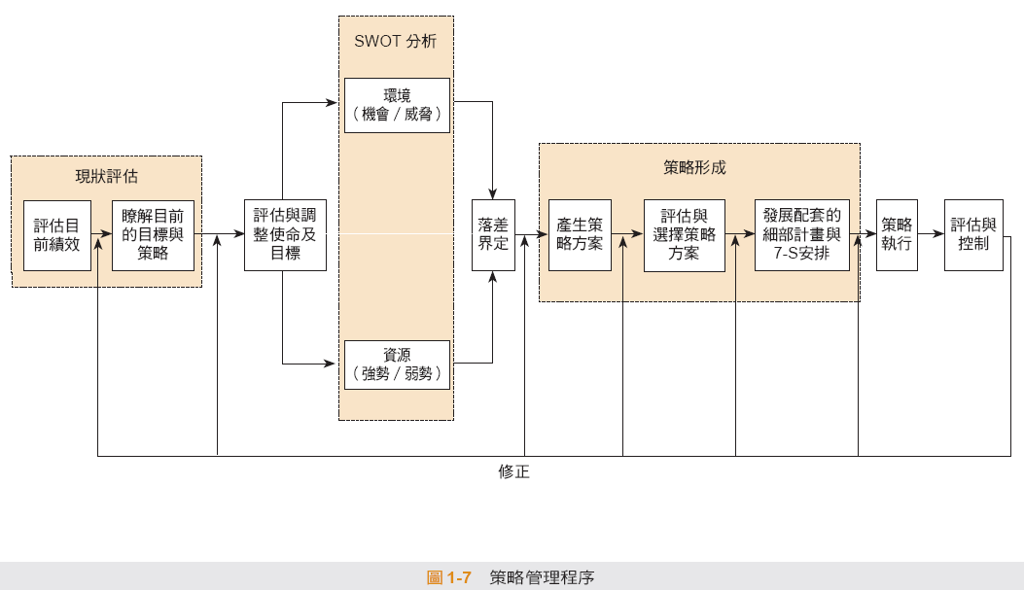
§1.4策略管理的實踐
策略管理程序

Slide 38
§1.4策略管理的實踐
策略管理的程序
現狀評估
使命與目標的調整
進行SWOT分析
落差界定
策略形成
策略執行
策略控制

Slide 39
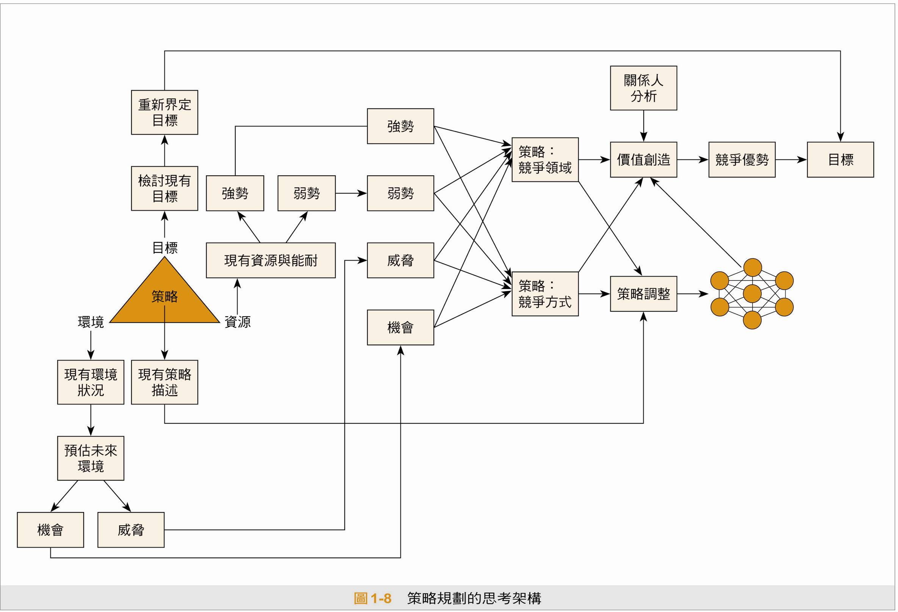
§1.4策略管理的實踐
策略規劃的思考架構

Slide 40
THE END

